Slide 1

Sinological English II
Module code: SICH5002
Module tutor: Jie Deng
Date: 11 September 2020
Location: Academy of Sinology UK,
Lampeter campus, UWTSD
Notes:
http://mi.eng.cam.ac.uk/~cipolla/archive/Presentations/MakingPresentations.pdf
https://www.ed.ac.uk/files/atoms/files//presentation_skills_checklists_independent_study_version.pdf
https://oro.open.ac.uk/41291/8/AssessingOralPresentations.pdf

Slide 2
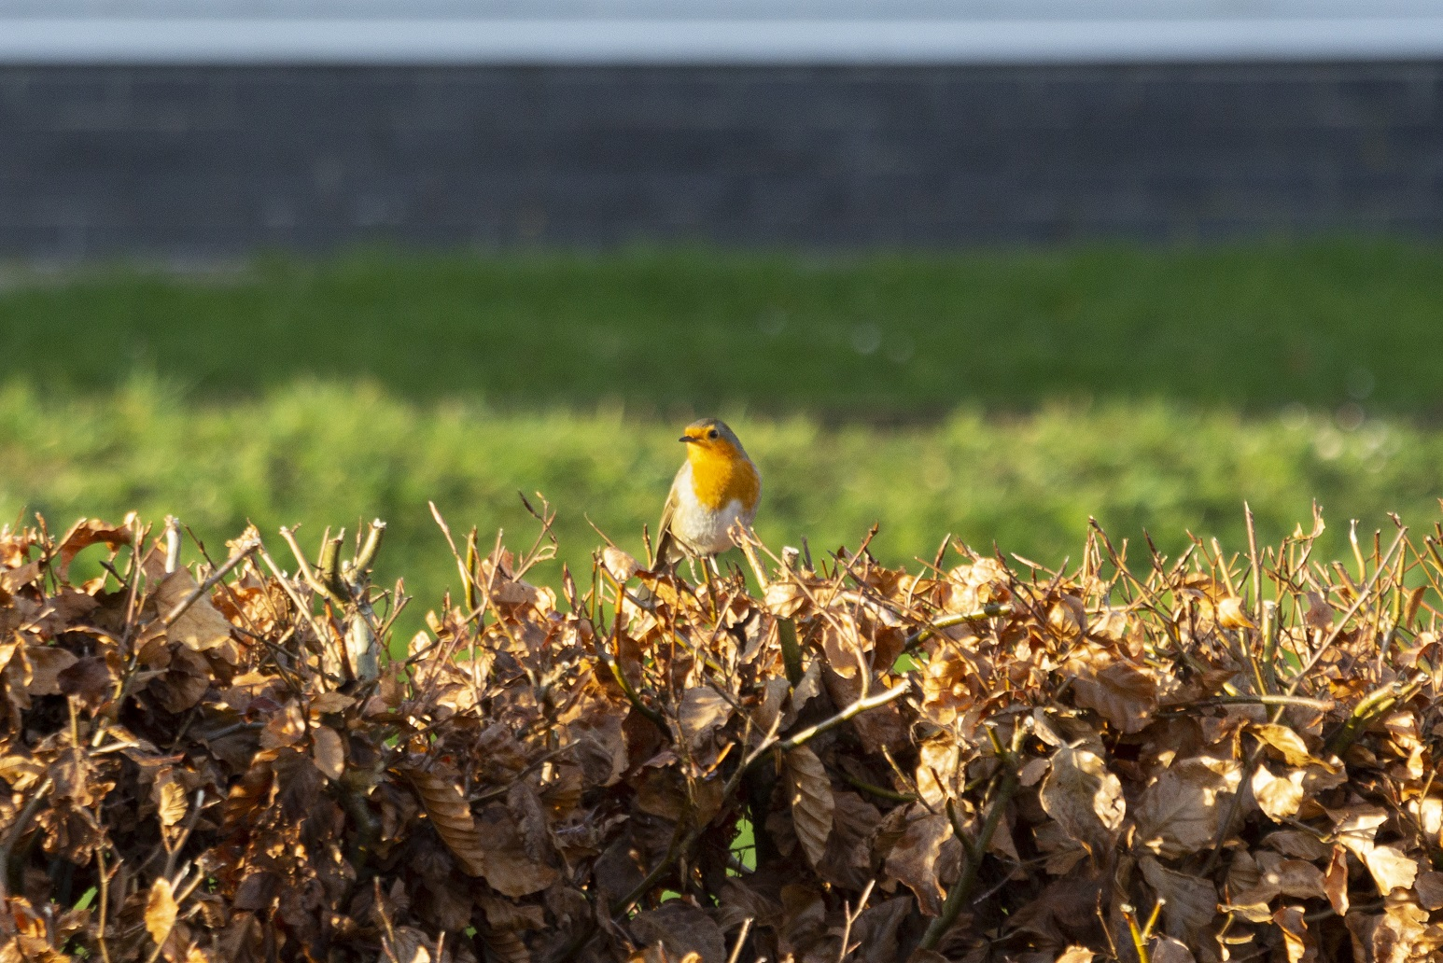

Slide 3
Theories
&
Methodologies

Slide 4
A holistic approach
通觀全局

Slide 5
virtus
virtue
temperantia
temperance

Slide 6
《論語•憲問》
古之學者為己 今之學者為人。

Slide 7
命
fate or Fate？
有/無
Being/Non-being？
仁
benevolence？
罪
sin？
無為
doing nothing？

Slide 8
《史記•周本紀》
是時 諸侯不期而會盟津者八百諸侯 諸侯皆曰「紂可伐矣」武王曰「女未知天命 未可也」乃還師歸。
居二年 聞紂昏亂暴虐滋甚 殺王子比干 囚箕子 太師疵 少師彊抱其樂器而奔周 於是武王徧告諸侯曰 「殷有重罪 不可以不畢伐」

Slide 9
《禮記•學記》
是故古之王者
建國君民 教學為先。
《論語•堯曰》
堯曰「朕躬有罪 無以萬方 萬方有罪 罪在朕躬。」

Slide 10
《史記•五帝本紀》
帝堯…乃命羲 和 敬順昊天…敬授民時 分命羲仲 居郁夷… 申命羲叔 居南交…

Slide 11
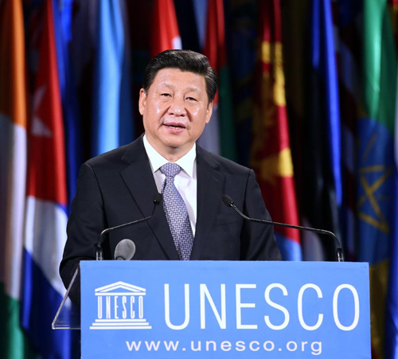
‘如果我們將國學比喻為一座蔚為大觀的文化大廈，那麼：經，是這座大廈的鋼筋結構，有了儒家經典，就立起了中國主流思想；史，是大廈的水泥澆築，水泥的巍然填充與鋼筋的盎然挺立，就構築起了中國文化的堅實外形、主要方面；然而鋼筋水泥雖然建起了一座龐然大樓，卻也使得這座樓宇密不透風、缺乏生機，所以，子部的百家思想，就如同是為這座大廈開了一扇扇的門窗，正因為有門窗的參與，才使得空氣流通、陽光健康；集部，像是大廈裏一切裝潢與內飾，豐富多樣，精彩紛呈。’ ‘是經史子集四個部分，全面支撐起了中國文化這座恢弘的殿堂。’

Slide 12
經 史 子 集
周易 六經
周易

Slide 13
《書目答問略例•序》
張之洞
由小學入經學者，其經學可信；由經學入史學者，其史學可信；由經學史學入理學者，其理學可信；以經學史學兼詞章者，其詞章有用。以經學史學兼經濟者，其經濟成就 遠大。

Slide 14
《印光法師文鈔•續編》
複宋六湛 褚蓮淨 張子淨
三居士書
世亂極矣 不堪言說 推究其由 其近因由百十年來 一切讀書居官之人 只知習舉業 求功名 不知提倡因果報應 及家庭教育。若論遠因 實由程朱破斥因果報應 及生死輪回之所致也。以素未受家庭之善教 並不知人之所以為人 又習聞一死即滅, 了無前生後世。一遇歐風所吹 覺此廢孝廢倫不恥 為自在無礙 遂一致進行。其根本誤人 不能不歸罪於理學諸子也。光之此語 乃的確之極 平允之至 非妄說也。為今之計 當認真提倡因果報應 生死輪回 及家庭教育。

Slide 15
《書目答問略例•序》
張之洞
讀書不得要領，勞而無功；知某書宜讀而不得精校精注本，事倍功半。

Slide 16
班彪
班固
班昭
馬融
鄭玄
皇侃
賈公彥
孔穎達

Slide 17
四書
五經
《易經》
《書經》
《詩經》
《禮記》
《春秋》
《史記》
十
表
八
書

Slide 18
《七略別錄佚文》
[漢]劉向
《漢書·藝文志》
[漢]班固
《隋書·經籍志》
[唐]魏徵
《四庫全書·總目》
[清]永瑢 紀昀
《三目類序釋評》
[現代]李致遠

Slide 19
《書經》
<堯典>
<皋陶謨>
<禹貢>
<洪範>
《易經》
<繫辭上>
《詩經》
<詩大序>
<關雎>
<鹿鳴>
<文王>
<清廟>

Slide 20
小學 philology
文字學 science of Chinese graphs
音韻學 phonology
訓詁學 exegesis
文章學
版本學 science of edition
目錄學 science of bibliography
校勘學 textual emendation

